Slide 1


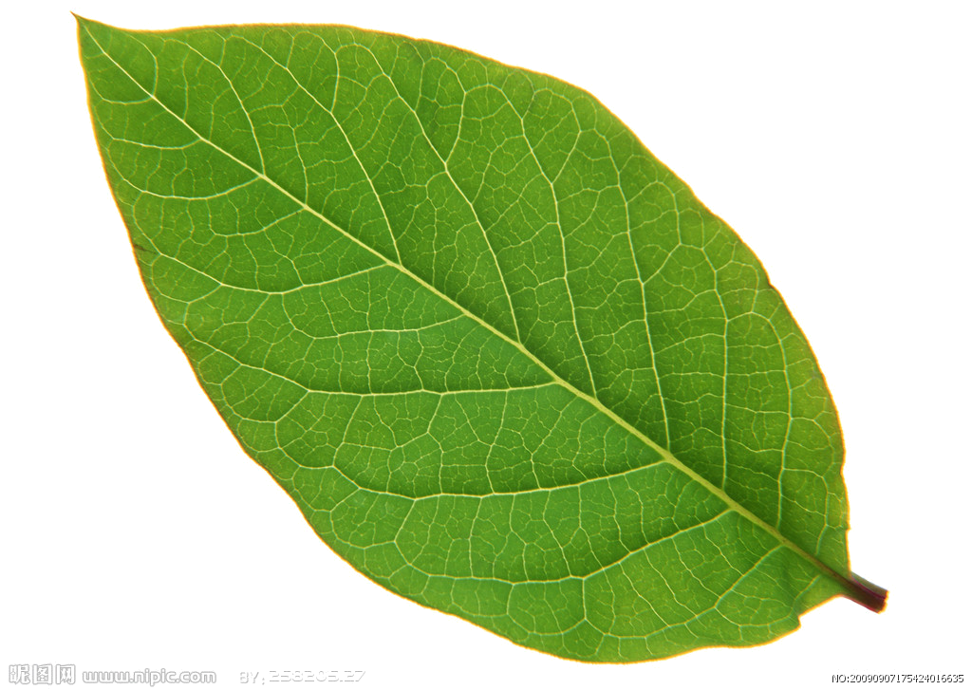

你见过的树叶都是什么颜色呢？

Slide 2



1（ ）的银杏树叶
2（ ）的梧桐树叶

Slide 3
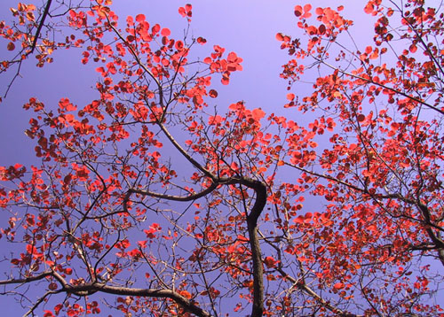
（ )的枫叶

Slide 4
蓝色
（ ）的树叶

Slide 5
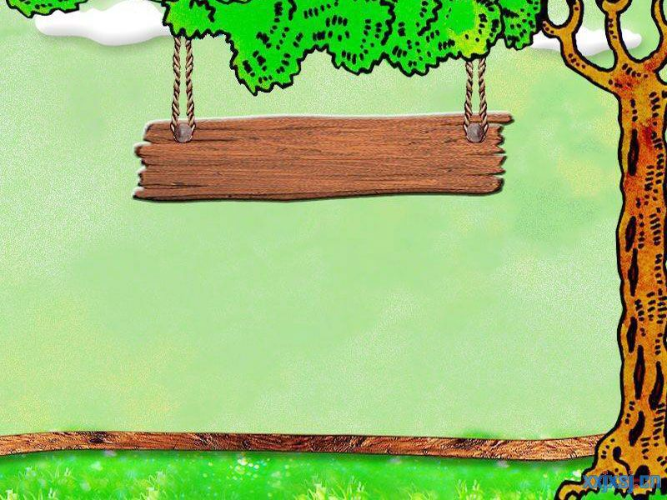
19课
蓝色的树叶

Slide 6
我会读书
自由读课文，在读的过程中把生字读准确 ，句子读通顺。

Slide 7
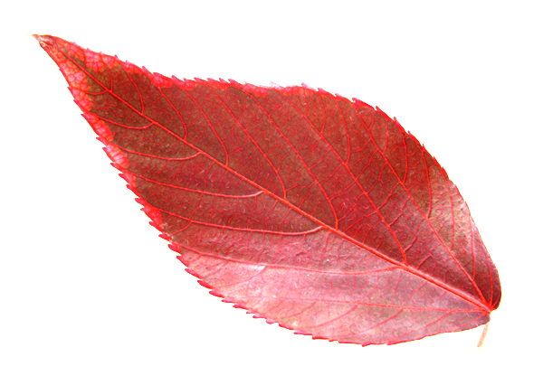
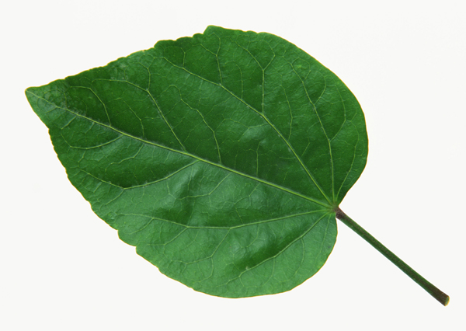
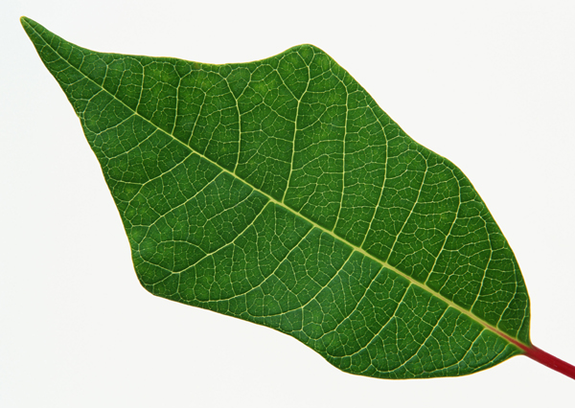
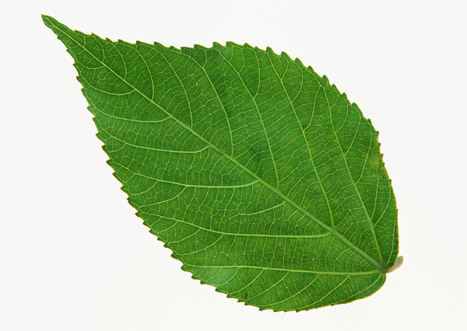
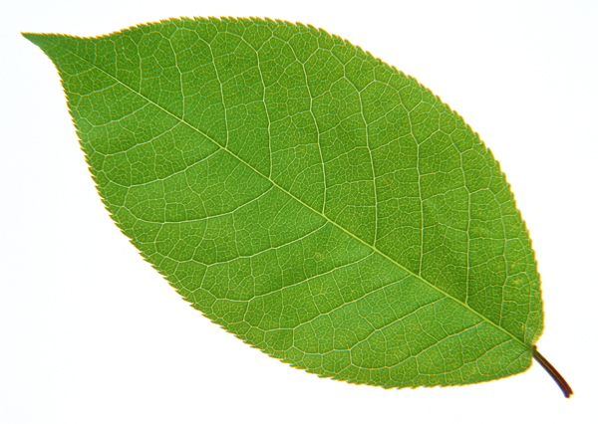
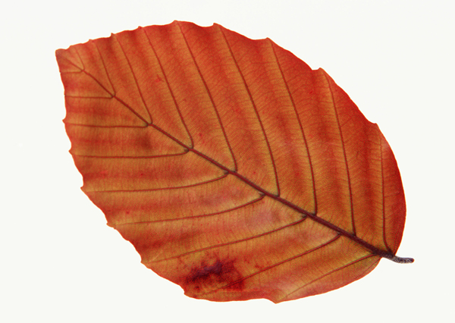
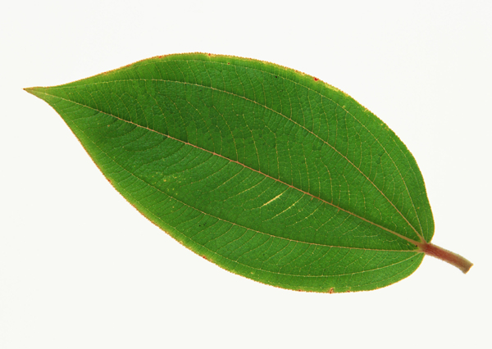
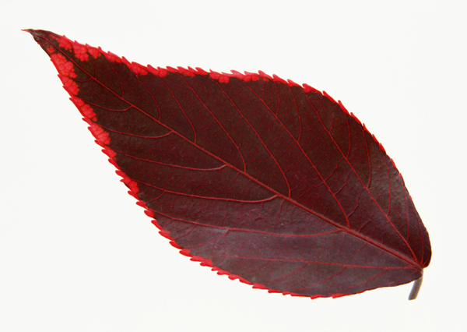
铅
惹
术
吐
桌
盒
削
皱
注

Slide 8
下一关
削皮 算术 美术 技术
吐气 课桌 惹事 皱纹
注意 注音 注定 盒子
削铅笔 铅笔芯 铅笔盒
吞吞吐吐 皱眉头

Slide 9

一起去爬山吧！
皱眉
注意
盒 子
桌 子
吞吞吐吐
惹人喜爱
削铅笔
美术

Slide 10

1、第一段写了什么呢？
时间、 地点 人物 事件
2、林园园画的绿色树叶好看吗？读读相关句子。
3、李丽和林园园共有几次对话？

Slide 11
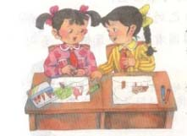
谁是林园园，谁是李丽？

Slide 12

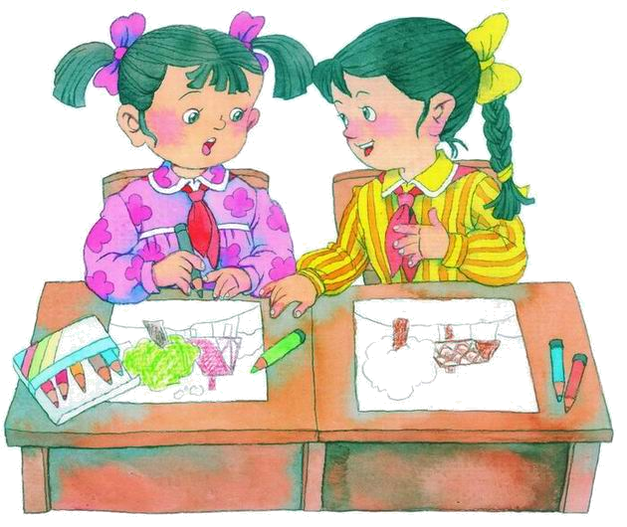
美术课上，老师教同学们画风景，要画上树、房子和小山。李丽画好了近处的房子，远处的小山。她正要画树，可是绿铅笔找不到了。

Slide 13
李丽看看旁边的林园园，她已经把树画好了。树叶那么绿，真惹人爱。

Slide 14
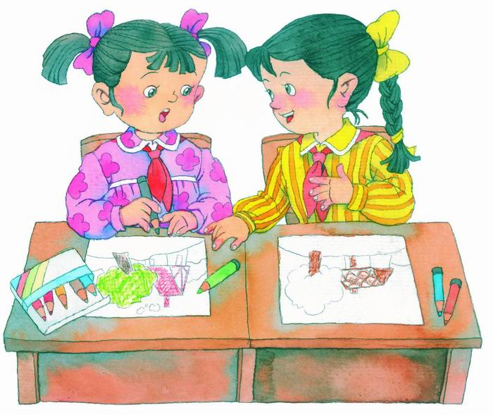
李丽小声对林园园说：“把绿铅笔借给我用一用行吗？”
林园园吞吞吐吐地说：“我还没画完呢。”

Slide 15
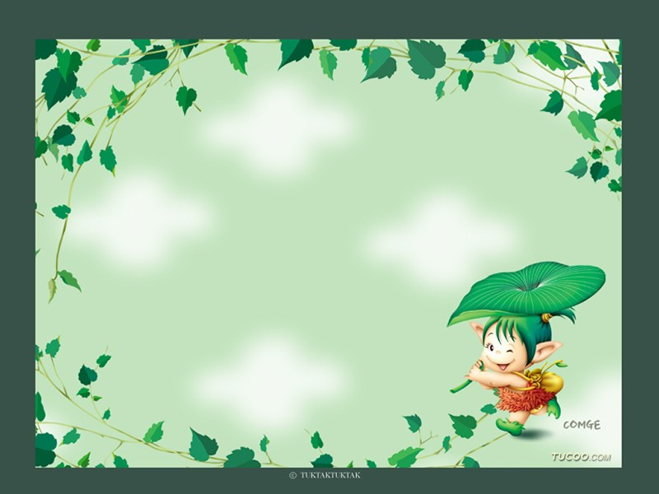
李丽只好趴在桌子上看林园园画，等她都画完了，李丽说：“现在可以把你的绿铅笔借给我了吧。”
林园园说：“我怕你把笔尖弄断了。”
李丽说：“我小心一点儿。”

Slide 16

林园园从盒子里拿出绿铅笔，说：“你要注意，不要削，画的时候不要用力，不要画得太多。”
李丽连忙说：“我只画树叶和小草。”
林园园皱着眉头，说：“还要画小草？”

Slide 17
李丽拿起自己的蓝铅笔，用心地画着一片片树叶。林园园看着这些蓝树叶，不由得脸红了。

Slide 18
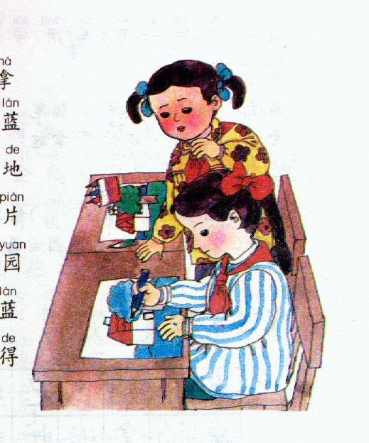
林园园的脸为什么红了?
林园园心里想：

Slide 19

在别人遇到困难时，伸出援助之手，这是每个人的一种责任，一种良好的行为习惯。能做到这一点，不容易啊！

Slide 20
读读说说
1、你把绿铅笔借给我用一用行吗？
（你想向同学借尺子，怎么说？）
———————————— 吗？
你把尺子借给我用一用行
（你想向同学借红笔，怎么说？）
———————————吗？
你把红笔借给我用一用行
（你想让妈妈帮你取下书包，怎么说？）
—————————— 吗？
妈妈帮我取下书包行
2、现在可以把你的绿铅笔借给我了吧。
（你等了好久，求妈妈让你出去玩，怎么说？）
—————————————————————
现在可以让我出去玩了吧。
你把绿铅笔借给我用一用行吗？

Slide 21

演一演
又是一节美术课上，李丽的绿铅笔又找不到了。这时……

